Slide 1
Cos’è una tabella?

Slide 2
La tabella…
È una rappresentazione grafica di un insieme di informazioni
Essa deve essere:
Leggibile.
Informativa.
Economica.

Slide 3
Per quale motivo prepariamo una tabella?
Per rendere più chiare le informazioni presentate al nostro lettore.
Quali informazioni?
Dipende dallo scopo della ricerca e da quello che vogliamo comunicare
Es. Valori assoluti (v.a.), percentuali (%), rapporti, numeri indici, differenze

Slide 4
Valori assoluti
In genere è il numero di volte che una particolare caratteristica si presenta all’interno di una distribuzione.
Es.
Quanti maschi e quante femmine ci sono in aula?
Quanti studenti/esse biondi/e?
Quanti portano gli occhiali?
Quanti sono i residenti di alcune unità territoriali di riferimento?
Quanti individui hanno l’età compresa in una determinata fascia?

Slide 5
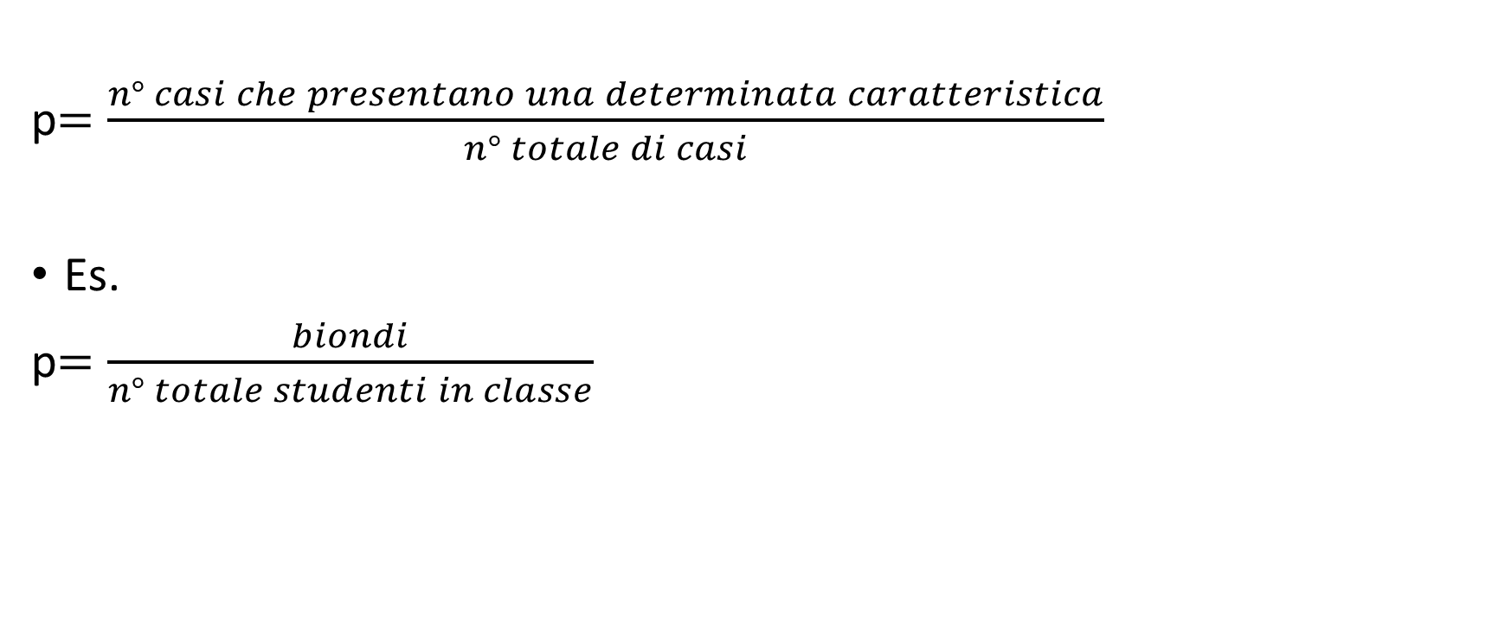
Proporzioni
p$=\frac{n° casi che presentano una determinata caratteristica}{n° totale di casi}$
Es.
p$=\frac{biondi}{n° totale studenti in classe}$

Slide 6
A cosa servono le proporzioni?
Nota bene, i prossimi esempi sono decontestualizzati, pertanto mancano molte informazioni fondamentali e necessarie, di cui parleremo più avanti!

Slide 7
Proporzioni
Soggetti | Comunità 1 | Comunità 2
Pregiudicati
-Condannati una sola volta | 58 | 68
-Condannati più di una volta | 43 | 137
Incensurati | 481 | 1.081
Totale | 582 | 1.286

Slide 8
Proporzioni
Soggetti | Comunità 1 |  | Comunità 2
 | v.a. | p | v.a. | p
Pregiudicati
-Condannati una sola volta | 58 | 0,100 | 68 | 0,053
-Condannati più di una volta | 43 | 0,074 | 137 | 0,107
Incensurati | 481 | 0,826 | 1.081 | 0,841
Totale | 582 | 1,000 | 1.286 | 1,001

Slide 9
Proporzioni
Soggetti | Comunità 1 |  | Comunità 2
 | v.a. | p | v.a. | p
Pregiudicati
-Condannati una sola volta | 58 | 0,574 | 68 | 0,332
-Condannati più di una volta | 43 | 0,426 | 137 | 0,668
Totale | 101 | 1,000 | 205 | 1,000

Slide 10
ATTENZIONE!!!
In questo ultimo caso, non possiamo dire in quale comunità ci siano più o meno pregiudicati, perché ci manca il confronto con il totale dei casi!

Slide 11
Valori percentuali
Cos’è una percentuale?

Slide 12
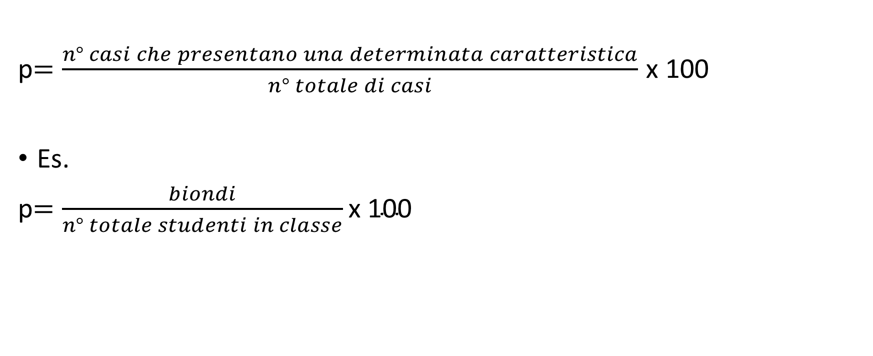
Percentuali=proporzioni X 100
p$=\frac{n° casi che presentano una determinata caratteristica}{n° totale di casi}$ x 100
Es.
p$=\frac{biondi}{n° totale studenti in classe}\text{x}\text{ 100}$

Slide 13
Percentuali
Usando le percentuali, rapportiamo i numeri alla dimensione del gruppo, calcolando il numero di individui che ricadrebbero in ciascuna categoria se ogni gruppo fosse composto di 100 casi totali e le proporzioni restassero le stesse.

Slide 14
Percentuali
Soggetti | Comunità 1 |  | Comunità 2
 | v.a. | (%) | v.a. | (%)
Pregiudicati
-Condannati una sola volta | 58 | 10,0 | 68 | 5,3
-Condannati più di una volta | 43 | 7,4 | 137 | 10,7
Incensurati | 481 | 82,6 | 1.081 | 84,0
Totale | 582 | 100,0 | 1.286 | 100,0

Slide 15
Regole generali:
È bene riportare sempre i valori assoluti insieme alle percentuali, anche solo quelli del totale… Secondo voi perché?
Se il numero di casi totali è minore di 50, è bene non calcolare né percentuali né proporzioni, ma riportare solo i v.a.

Slide 16
Tipo di casi | Consultorio A |  | Consultorio B |  | Consultorio C |  | Totale
 | v.a. | (%) | v.a. | (%) | v.a. | (%) | v.a. | (%)
Coppie di coniugi | 63 | 47,3 | 88 | 45,5 | 41 | 36,6 | 192 | 43,8
Divorziati | 19 | 14,3 | 37 | 19,2 | 26 | 23,2 | 82 | 18,7
Coppie di fidanzati | 27 | 20,3 | 20 | 10,4 | 15 | 13,4 | 62 | 14,2
Ragazze madri | 13 | 9,8 | 32 | 16,6 | 21 | 18,8 | 66 | 15,1
Altro | 11 | 8,3 | 16 | 8,3 | 9 | 8,0 | 36 | 8,2
Totale | 133 | 100,0 | 193 | 100,0 | 112 | 100,0 | 438 | 100,0

Slide 17
Il totale di riga è uguale alla media aritmetica?
Tipo di casi | Consultorio A (N=133) | Consultorio B (N=193) | Consultorio C (N=112)
 | (%) | (%) | (%)
Coppie di coniugi | 47,3 | 45,5 | 36,6
Divorziati | 14,3 | 19,2 | 23,2
Coppie di fidanzati | 20,3 | 10,4 | 13,4
Ragazze madri | 9,8 | 16,6 | 18,8
Altro | 8,3 | 8,3 | 8,0
Totale | 100,0 | 100,0 | 100,0

Slide 18
Cosa ci può dire la tabella precedente?
Informazioni sui singoli consultori (come si ripartiscono i casi in ciascuno di essi)
Informazioni riguardanti il confronto tra i consultori per quanto riguarda il tipo di casi trattati
Possiamo evincere quale percentuale di coppie sposate, sul totale generale, si è rivolta al consultorio B?

Slide 19
Tipo di casi | Consultori A (N=133) | Consultorio B (N=193) | Consultorio C (N=112) | Totale (N=438)
 | (%) | (%) | (%) | (%)
Coppie di coniugi (N=192) | 32,8 | 45,8 | 21,4 | 100,0
Divorziati (N=82) | 23,2 | 45,1 | 31,7 | 100,0
Coppie di fidanzati (N=62) | 43,5 | 32,3 | 24,2 | 100,0
Ragazze madri (N=66) | 19,7 | 48,5 | 31,8 | 100,0
Altro (N=36) | - | - | - | -

Slide 20
Quali variabili in colonna o riga?
Variabile dipendente o indipendente?
La teoria o il buon senso ci aiutano a distinguerle
In riga o in colonna?
In genere la variabile indipendente si incolonna e si calcola la percentuale sul totale delle sue categorie
Ma è bene mettere le variabili con più categorie sempre in riga, per una questione di leggibilità!

Slide 21
Calcolare le percentuali…
 | Maschi |  | Femmine |  | Totale
 | v.a. | (%) | v.a. | (%) | v.a. | (%)
Biondi | 42 |  | 101
Bruni | 80 |  | 35
Rossi | 15 |  | 42
Totale

Slide 22
Risultato
 | Maschi |  | Femmine |  | Totale
 | v.a. | (%) | v.a. | (%) | v.a. | (%)
Biondi | 42 | 30,7 | 101 | 56,7 | 143 | 45,4
Bruni | 80 | 58,4 | 35 | 19,7 | 115 | 36,5
Rossi | 15 | 10,9 | 42 | 23,6 | 57 | 18,1
Totale | 137 | 100,0 | 178 | 100,0 | 315 | 100,0

Slide 23
Rapporti
Il rapporto tra un numero A e un numero B è definito come A/B
Es, in un gruppo di votanti ci sono:
365 (F)avorevoli,
420 (C)ontrari,
130 (A)stenuti
Il rapporto tra (F) e (C) è 365/420
Il rapporto tra votanti e astenuti, qual è?

Slide 24
Rapporti
In genere si tende a «semplificare» e usare numeri piccoli (es. C/A = 42/13
Oppure rapportare uno dei due elementi a 1 (es. C/A = 3,23/1)
ATTENZIONE: che differenza c’è fra rapporti e proporzioni?
Se ci sono solo due gruppi?

Slide 25
Rapporti
Es.
Rapporto maschi /femmine = 2/3
È possibile calcolare il v.a. di femmine?
È possibile calcolare la percentuale di maschi?

Slide 26
Distribuzione di frequenza
È l’insieme delle frequenze (v.a.) presentate da ogni modalità di una variabile
Es.
Meno di 15 anni | 258
15-24 anni | 482
25-34 anni | 385
Più di 34 anni | 78
Totale | 1.203

Slide 27
Media, mediana, moda
Media= somma dei valori, divisa per il numero totale dei casi sulla quale la media è calcolata
Mediana= caso che si pone al centro della distribuzione quando i casi sono ordinati in maniera crescente o decrescente (misure di posizione)
Moda= la modalità di una distribuzione che presenta il numero maggiore di casi

Slide 28
Esercizio:
Considerare la seguente distribuzione di numeri:
7,18,3,85,18,34,21,19,54
Indicare, moda, media e mediana.
Indicare moda, media e mediana della tabella precedente.

Slide 29
Ricominciamo… La tabella…
È una rappresentazione grafica di un insieme di informazioni
Essa deve essere:
Leggibile.
Informativa.
Economica.

Slide 30
Per quale motivo prepariamo una tabella?
Per rendere più chiare le informazioni presentate al nostro lettore.
Quali informazioni?
Dipende dallo scopo della ricerca e da quello che vogliamo comunicare
Es. Valori assoluti (v.a.), percentuali (%), rapporti, numeri indici, differenze

Slide 31
Cosa mettere…
Solo le informazioni che servono. Nella tabella non va aggiunto nulla di superfluo!
Una tabella deve poter essere estratta dal suo contesto e continuare ad essere intellegibile: ecco cosa mancava negli esempi esposti prima!
Es.
area geografica di riferimento
entità rappresentate
variabili di stratificazione
periodo di riferimento
tipo di dati rappresentati
definizioni,
classificazioni
fonte

Slide 32
Riga o colonna?
In genere la variabile indipendente si incolonna e si calcola la percentuale sul totale delle sue categorie
Ma è bene mettere le variabili con più categorie sempre in riga, per una questione di leggibilità!
I confronti vengono meglio se incolonnati, ma fanno eccezione le sequenze temporali
 | Maschi | Femmine
Nessun titolo | 48 | 90
Elementare | 52 | 82
Medie | 250 | 200
Diploma | 150 | 220
Laurea | 41 | 25

Slide 33
 | 1950 | 1960 | 1970 | 1980 | 1990 | 2000 | 2010 | 2020
Roma | 500 | 625 | 622 | 600 | 635 | 622 | 599 | -
Napoli | 421 | 423 | 436 | 440 | 445 | 439 | 450 | -
Milano | 78 | 89 | 85 | 72 | 65 | 55 | 32 | -

Slide 34
E le cifre?
I numeri si allineano a destra incolonnando bene unità, decine e centinaia, e così via. Stessa cosa vale per i decimi, i centesimi…
In genere si usa un solo decimale. L’uso di più decimali dipende dal tipo di dato
Gli arrotondamenti possono portare ad un totale maggiore di 100. Ci sono due scuole di pensiero: chi modifica i decimali e chi invece spiega in nota l’accaduto

Slide 35
Le modalità come si ordinano?
In base all’ordine sul questionario se è significativo
In base alla frequenza (crescente o decrescente)
In ordine alfabetico
In ordine logico
In genere «altro» e «non risponde/non sa» sono le ultime
Insomma, dipende dalla leggibilità e dal senso che dobbiamo attribuire alla presentazione

Slide 36
Regole grafiche generali
Non inserire troppe linee verticali o orizzontali, meglio gli spazi vuoti
Non lasciare troppo spazio tra colonne e righe ma al contempo:
Non tenere insiemi di numeri troppo vicini tra loro
Se ci sono molte informazioni, rendere visibili i «blocchi» omogenei, così da facilitare la lettura, con spazi o righe
Usare il carattere tondo, corsivo o grassetto per differenziare gli elementi disomogenei
È bene che le intestazioni siano chiare e autoevidenti (evitare abbreviazioni o sigle poco chiare)

Slide 37
Movimenti naturali della popolazione, città di XXX, maschi e femmine, anni 1998-2001, v.a. e media annua
 |  |  | Anno
 |  |  | 1998 |  | 1999 |  | 2000 |  | 2001 |  | totale |  |  | Media annua
Nati
 | Maschi |  | 45 |  | 57 |  | 35 |  | 23 |  | 160 |  |  | 40
 | Femmine |  | 34 |  | 37 |  | 28 |  | 24 |  | 123 |  |  | 31
 | Totale |  | 79 |  | 94 |  | 63 |  | 47 |  | 283 |  |  | 71
Morti
 | Maschi |  | 26 |  | 25 |  | 36 |  | 25 |  | 112 |  |  | 28
 | Femmine |  | 29 |  | 22 |  | 35 |  | 30 |  | 116 |  |  | 29
 | Totale |  | 55 |  | 47 |  | 71 |  | 55 |  | 228 |  |  | 57
Fonte: ns. elab. Su dati del comune di XXX

Slide 38
Non la fate così!
Anno
 |  | 1998 | 1999 | 2000 | 2001 | totale | Media annua
Nati | Maschi | 45 | 57 | 35 | 23 | 160 | 40
 | Femmine | 34 | 37 | 28 | 24 | 123 | 31
 | Totale | 79 | 94 | 63 | 47 | 283 | 71
Morti | Maschi | 26 | 25 | 36 | 25 | 112 | 28
 | Femmine | 29 | 22 | 35 | 30 | 116 | 29
 | Totale | 55 | 47 | 71 | 55 | 228 | 57

